Slide 1
Simple Web with Node.js
Laporan Tutorial Node.js

Slide 2
Node.js

Slide 3
Pengantar Node.js
Sebelum dikembangkannya Node.js, web developer harus mempelajari banyak bahasa pemograman untuk membuat website karena terdapat front-end dan back-end.
Dengan Node.js, kita bisa menggunakan Javascript di kedua sisi front-end dan back-end, hal ini memudahkan developer berpindah antara server dan sisi client.

Slide 4
Apa itu Node.js
Node.js merupakan runtime environtment untuk JavaScript yang bersifat open-source dan cross-platform. Node.js dikembangkan oleh Ryan Dahl pada tahun 2009. Penggunaan Node.js yaitu pada pembuatan pengaplikasian sisi server web.
Beberapa hal kelebihan dari Node.js
Dibangun pada Google Chrome V8 engine, yang membuat peforma Node.js cepat
Tersedia banyak NPM (Node Package Manager) yang memiliki beragam fungsi tertentu
Tidak membutuhkan API, ia menjalankan secara asinkronus

Slide 5
Instalasi Node.js

Slide 6
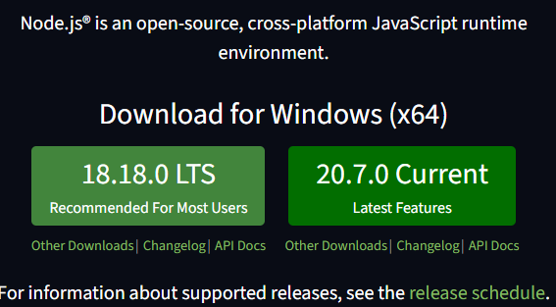
Instalasi Node.js
Sebelum menggunakan Node.js, dipastikan node.js harus diinstall terlebih dahulu, download menggunakan link berikut https://nodejs.org/en

Slide 7
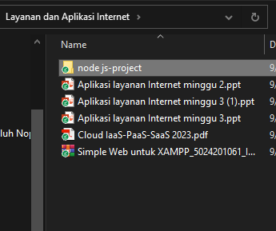
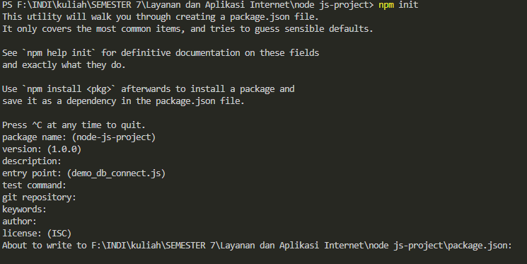
Membuat Proyek Node.js
Sebelum membuat proyek node.js, kita perlu membuat folder yang berisi proyek yang akan dikembangkan menggunakan Node.js. Oleh karena itu, kita bisa membuat folder
Karena pada proyek ini menggunakan VSCODE, kita bisa membuka folder tersebut melalui VSCODE,
Pada terminal di folder proyek node.js, kita perlu menuliskan perintah npm init, tujuannya untuk mengelola penggunakan pacckage eksternal yang akan digunakan nanti
Isi informasi tersebut secara default

Slide 8
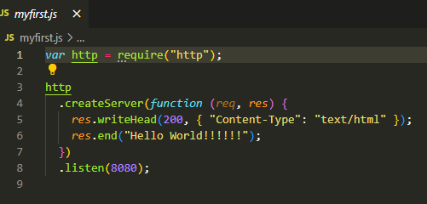
Display “Hello World” in Node.js
Setelah meenginstall node.js, kita bisa mencoba menampilkan “hello world” ke dalam web browser dengan menggunakan node.js.
Node.js menggunakan format js
Code tersebut merupakan menciptakan server HTTP dengan menggunakan port 8080.
Var http - require(‘http’); bertujuan mengimport modul HTTP untuk pengolahan server HTTP
http.createServer untuk membuat server HTTP
Req -> request permintaan
Res -> response untuk mengirim kembali respon ke client
listen(8080) bertujuan mengikat server ke port 8080.

Slide 9

Display “Hello World” in Node.js
Untuk menjalankan code ini ke dalam web browser, kita bisa menginisiasikan file tersebut di “Command Line Interface”, atau jika di VSCODE, kita bisa menjalankannya di terminal
Setelah itu, kita dapat mengetik localhost:8080 untuk mengakses file tersebut, seperti gambar di bawah ini

Slide 10


NPM (Node Package Manager)
NPM merupakan package manager untuk runtime Node.js. NPM digunakan untuk mengelola library, modul, dan dependency yang digunakan dalam node.js.
Dengan menginstall NPM, kita dapat dengan mudah mendapatkan library tertentu dan menggunakannya sesuai kebutuhan.
NPM juga digunakan untuk berbagi proyek dengan orang lain atau mempublikasikan NPM
Caara menginstall NPM yaitu dengan mengetikkan npm install pada terminal, dan bisa mengetikkan npm -v untuk mengetahui versi dari NPM yang telah diinstall

Slide 11
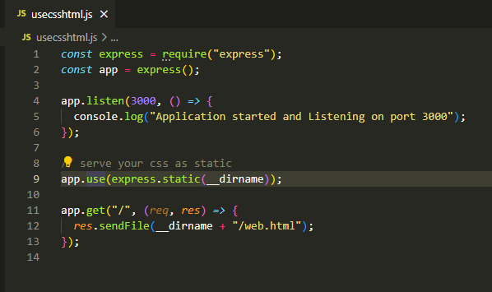
Menampilkan file HTML (termasuk CSS)
Untuk menampilkan file HTML, kita perlu menginstall module Express terlebih dahulu.
Express.js merupakan framework yang umum digunakan dalam pengembangan aplikasi web berbasis Node.js
Pada code berikut, dengan menggunakan express kita bisa menggunakan middleware untuk menyajikan file statis seperti gambar, CSS, dan JavaScript. Dengan framework express kita dapat menggunakan file “web.html” yang menyajikan file CSS juga.

Slide 12
